Slide 1

第2章 Pandas统计分析基础
· 数据结构
· 基本功能
· 索引操作及高级索引
· 读写数据操作
· 常用函数
· 统计计算与描述

Slide 2
 学习目标
掌握 数据结构分析，基本功能
掌握 算术运算与常用函数
1
2
掌握
掌握
掌握
掌握
掌握 索引操作及高级索引
掌握 读写数据操作
3
4

Slide 3

目录页
01 数据结构
02 基本功能
03 索引操作及高级索引
04 读写数据操作
05 常用函数
06 统计计算与描述

Slide 4
过渡页
01 数据结构
02 基本功能
03 索引操作及高级索引
04 读写数据操作
05 常用函数
06 统计计算与描述

Slide 5
Series
Pandas中有两个主要的数据结构：Series和DataFrame。
二维的、表格型的数据结构。
一维的数据结构。
Series
DataFrame

Slide 6
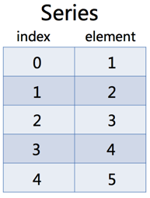
Series
Series是一个类似一维数组的对象，它能够保存任何类型的数据，主要由一组数据和与之相关的索引两部分构成。
注意：
Series的索引位于左边，数据位于右边。

Slide 7
Series
Pandas的Series类对象可以使用以下构造方法创建：
class pandas.Series（data = None，index = None，dtype = None，name = None，copy = False，fastpath = False）
data：表示传入的数据。
index：表示索引，唯一且与数据长度相等，默认会自动创建一个从0~N的整数索引。

Slide 8
Series
通过传入一个列表来创建一个Series类对象：
# 创建Series类对象
ser_obj = pd.Series([1, 2, 3, 4, 5])
# 创建Series类对象，并指定索引
ser_obj = pd.Series([1, 2, 3, 4, 5],
index=['a', 'b', 'c', 'd', 'e'])

Slide 9
Series
除了使用列表构建Series类对象外，还可以使用dict进行构建。
year_data = {2001: 17.8, 2002: 20.1, 2003: 16.5}
ser_obj2 = pd.Series(year_data)

Slide 10
Series
为了能方便地操作Series对象中的索引和数据，所以该对象提供了两个属性index和values分别进行获取。
# 获取ser_obj的索引
ser_obj.index
# 获取ser_obj的数据
ser_obj.values

Slide 11
Series
当然，我们也可以直接使用索引来获取数据。
# 获取位置索引3对应的数据
ser_obj[3]

Slide 12

Series
当某个索引对应的数据进行运算以后，其运算的结果会替换原数据，仍然与这个索引保持着对应的关系。
a
1
a
2
b
2
b
4
ser_obj * 2
c
3
c
6

Slide 13
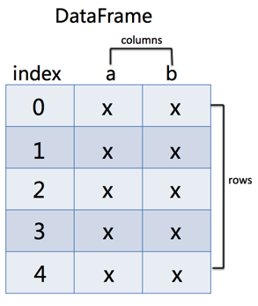
DataFrame
DataFrame是一个类似于二维数组或表格（如excel）的对象，它每列的数据可以是不同的数据类型。
注意：
DataFrame的索引不仅有行索引，还有列索引，数据可以有多列。

Slide 14
DataFrame
Pandas的DataFrame类对象可以使用以下构造方法创建：
pandas.DataFrame（data = None，index = None，columns = None，dtype = None，copy = False ）
index：表示行标签。若不设置该参数，则默认会自动创建一个从0~N的整数索引。
columns：列标签。

Slide 15
DataFrame
通过传入数组来创建DataFrame类对象：
# 创建数组
demo_arr = np.array([['a', 'b', 'c'],
['d', 'e', 'f']])
# 基于数组创建DataFrame对象
df_obj = pd.DataFrame(demo_arr)

Slide 16
DataFrame
在创建DataFrame类对象时，如果为其指定了列索引，则DataFrame的列会按照指定索引的顺序进行排列。
df_obj = pd.DataFrame(demo_arr, columns=['No1', 'No2', 'No3'])
No1 No2 No3
0 a b c
1 d e f

Slide 17
DataFrame
我们可以使用列索引的方式来获取一列数据，返回的结果是一个Series对象。
# 通过列索引的方式获取一列数据
element = df_obj['No2']
# 查看返回结果的类型
type(element)
pandas.core.series.Series

Slide 18
DataFrame
我们还可以使用访问属性的方式来获取一列数据，返回的结果是一个Series对象。
# 通过属性获取列数据
element = df_obj.No2
# 查看返回结果的类型
type(element)
pandas.core.series.Series

Slide 19

DataFrame
在获取DataFrame的一列数据时，推荐使用列索引的方式完成，主要是因为在实际使用中，列索引的名称中很有可能带有一些特殊字符（如空格），这时使用“点字符”进行访问就显得不太合适了。

Slide 20
DataFrame
要想为DataFrame增加一列数据，则可以通过给列索引或者列名称赋值的方式实现。
= ['g', 'h']
# 增加No4这一列数据
df_obj['No4']
= ['g', 'h']

Slide 21
DataFrame
要想删除某一列数据，则可以使用del语句实现。
# 删除No3一列数据
del df_obj['No3']

Slide 22
过渡页
01 数据结构
02 基本功能
03 索引操作及高级索引
04 读写数据操作
05 常用函数
06 统计计算与描述

Slide 23
DataFrame
DataFrame的基本功能包括了数据帧的重要属性和方法
属性或方法 | 描述
T | 转置行和列。
axes | 轴序列。行轴标签和列轴标签作为成员。
dtypes | 返回此对象中的数据类型(dtypes)。
empty | 如果NDFrame完全为空，则返回为True; 如果任何轴的长度为0。
ndim | 轴/数组维度大小。
shape | 返回表示DataFrame的维度的元组。
size | NDFrame中的元素数。
values | NDFrame的NumPy表示。
head() | 返回开头前n行。
tail() | 返回最后n行。

Slide 24
过渡页
01 数据结构
02 基本功能
03 索引操作及高级索引
04 读写数据操作
05 常用函数
06 统计计算与描述

Slide 25
索引操作
如果使用的是位置索引进行切片，则切片结果是不包含结束位置；如果使用索引名称进行切片，则切片结果是包含结束位置的。
ser_obj[2: 4] # 使用位置索引进行切片
ser_obj['c': 'e'] # 使用索引名称进行切片

Slide 26
索引操作
如果希望获取的是不连续的数据，则可以通过不连续索引来实现。
# 通过不连续位置索引获取数据集
ser_obj[[0, 2, 4]]
# 通过不连续索引名称获取数据集
ser_obj[['a', 'c', 'd']]

Slide 27
索引操作
布尔型索引同样适用于Pandas，具体的用法跟数组的用法一样，将布尔型的数组索引作为模板筛选数据，返回与模板中True位置对应的元素。
# 创建布尔型Series对象
ser_bool = ser_obj > 2
# 获取结果为True的数据ser_obj[ser_bool]

Slide 28
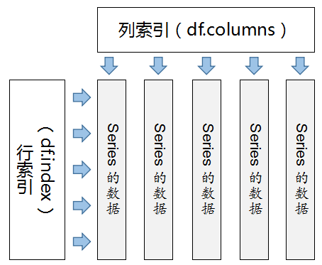
索引操作
DataFrame结构既包含行索引，也包含列索引。其中，行索引是通过index属性进行获取的，列索引是通过columns属性进行获取的。

Slide 29
索引操作
虽然DataFrame操作索引能够满足基本数据查看请求，但是仍然不够灵活。为此，Pandas库中提供了操作索引的方法来访问数据，具体包括：
loc：基于标签索引（索引名称），用于按标签选取数据。当执行切片操作时，既包含起始索引，也包含结束索引。
iloc：基于位置索引（整数索引），用于按位置选取数据。当执行切片操作时，只包含起始索引，不包含结束索引。

Slide 30


索引操作 loc
DataFrame
多维序列索引方式：
通过标签选择
loc：通过行和列的索引来访问数据
1.使用标签来获取一个交叉的区域

Slide 31

索引操作 loc
DataFrame
2.通过标签来在多个轴上进行选择
左:行的获取
右:列的获取

Slide 32

索引操作 loc
DataFrame
3.标签切片

Slide 33

索引操作 iloc
DataFrame
通过位置选择
iloc：通过行和列的下标来访问数据
1、 通过传递数值进行位置选择（选择的是行）

Slide 34

索引操作 iloc
DataFrame
2、 通过数值进行切片

Slide 35

索引操作 iloc
DataFrame
3、 通过指定一个位置的列表

Slide 36

索引操作 iloc
DataFrame
4、 对行进行切片

Slide 37

索引操作 iloc
DataFrame
5、 对列进行切片

Slide 38
过渡页
01 数据结构
02 基本功能
03 索引操作及高级索引
04 读写数据操作
05 常用函数
06 统计计算与描述

Slide 39
读写文本文件
在进行数据分析时，通常不会将需要分析的数据直接写入到程序中，这样不仅造成程序代码臃肿，而且可用率很低。常用的解决方法是将待分析的数据存储到本地中，之后再对存储文件进行读取。
文本文件
Excel文件
HTML文件
数据库

Slide 40

读写文本文件
CSV文件是一种纯文本文件，可以使用任何文本编辑器进行编辑，它支持追加模式，节省内存开销。

Slide 41
读写文本文件
to_csv()方法的功能是将数据写入到CSV文件中。
to_csv(path_or_buf=None,sep=',',na_rep='',float_format=None,columns=None,header=True, index=True, index_label=None, mode='w‘, ...)
path_or_buf：文件路径。
index：默认为True，若设为False，则将不会显示索引。
sep：分隔符，默认用“，”隔开。

Slide 42
读写文本文件
read_csv()函数的作用是将CSV文件的数据读取出来，转换成DataFrame对象展示。
read_csv(filepath_or_buffer,sep=',', delimiter=None, header='infer', names=None, index_col=None, usecols=None, prefix=None, ...)
sep：指定使用的分隔符，默认用“，”分隔。
header：指定行数用来作为列名。
names：用于结果的列名列表。如果文件不包含标题行，则应该将该参数设置为None。

Slide 43
读写文本文件
Text格式的文件也是比较常见的存储数据的方式，后缀名为".txt"，它与上面提到的CSV文件都属于文本文件。
如果希望读取Text文件，既可以用前面提到的read_csv()函数，也可以使用read_table()函数。

Slide 44

读写文本文件
read_csv()与read_table()函数的区别在于使用的分隔符不同，前者使用“，”作为分隔符，而后者使用“\t”作为分隔符。

Slide 45
读写Excel文件
Excel文件也是比较常见的存储数据的文件，它里面均是以二维表格的形式显示的，可以对数据进行统计、分析等操作。Excel的文件扩展名有.xls和.xlsx两种。
.xls
.xlsx

Slide 46
读写Excel文件
to_excel()方法的功能是将DataFrame对象写入到Excel工作表中。
to_excel(excel_writer,sheet_name='Sheet1',na_rep='',
float_format=None, columns=None, header=True, index=True, ...)
excel_writer：表示读取的文件路径。
sheet_name：表示工作表的名称，默认为“Sheet1”。
na_rep：表示缺失数据。
index：表示是否写行索引，默认为True。

Slide 47
读写Excel文件
read_excel()函数的作用是将Excel中的数据读取出来，转换成DataFrame展示。
pandas.read_excel(io,sheet_name=0,header=0,names=None,index_col=None, **kwds)
io：表示路径对象。
sheet_name：指定要读取的工作表，默认为0。
header：用于解析DataFrame的列标签。
names：要使用的列名称。

Slide 48
过渡页
01 数据结构
02 基本功能
03 索引操作及高级索引
04 读写数据操作
05 常用函数
06 统计计算与描述

Slide 49
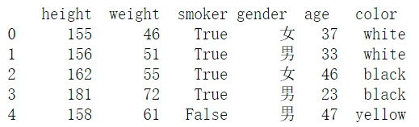
常用函数
在日常的数据处理中，经常会对一个DataFrame进行逐行、逐列和逐元素的操作，对应这些操作，Pandas中的map、apply可以解决绝大部分这样的数据处理需求。
数据集如下所示，各列分别代表身高、体重、是否吸烟、性别、年龄和肤色。

Slide 50
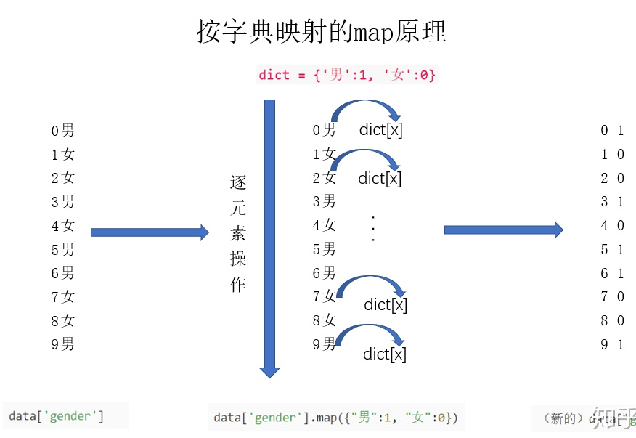

series map函数
如果需要把数据集中gender列的男替换为1，女替换为0，使用Series.map()可以很容易做到，最少仅需一行代码。map方法是把对应的数据逐个当作参数传入到字典中，得到映射后的值。
data["gender"] =
data["gender"]
.map({"男":1, "女":0})

Slide 51
series apply函数
假设在数据统计的过程中，年龄age列有较大误差，需要对其进行调整（加上或减去一个值）。
def apply_age(x):
return x+3
​
#以元组的方式传入额外的参数
data["age"] = data["age"].apply(apply_age)
对于Series而言，map可以解决绝大多数的数据处理需求，但如果需要使用较为复杂的函数，则需要用到apply方法

Slide 52
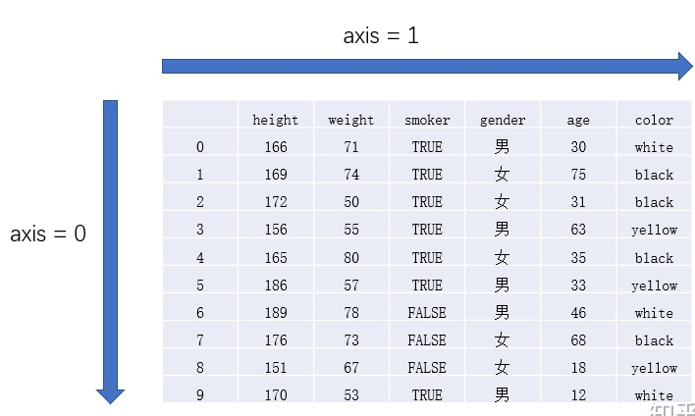
dataframe 轴概念
在DataFrame对象的大多数方法中，都会有axis这个参数，它控制了你指定的操作是沿着0轴还是1轴进行。axis=0代表操作对列columns进行，axis=1代表操作对行row进行，如下图所示。

Slide 53
dataframe apply函数
假设现在需要对data中的数值列分别进行取对数和求和的操作，这时可以用apply进行相应的操作，因为是对列进行操作，所以需要指定axis=0
# 沿着0轴求和
data[["height","weight","age"]].apply(np.sum, axis=0)
​
# 沿着0轴取对数
data[["height","weight","age"]].apply(np.log, axis=0)

Slide 54
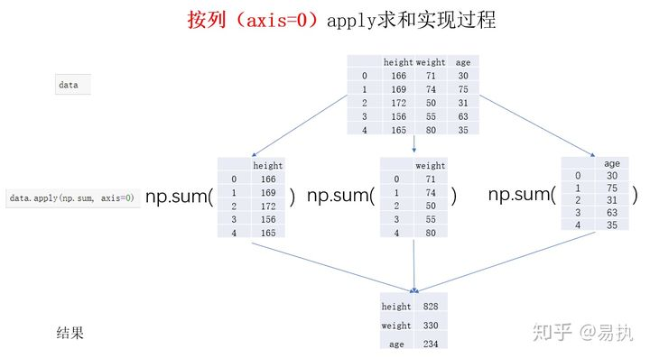

dataframe apply函数
当沿着轴0（axis=0）进行操作时，会将各列(columns)默认以Series的形式作为参数，传入到你指定的操作函数中，操作后合并并返回相应的结果。

Slide 55
dataframe apply函数
在数据集中，有身高和体重的数据，所以根据这个，我们可以计算每个人的BMI指数（体检时常用的指标，衡量人体肥胖程度和是否健康的重要标准），计算公式是：体重指数BMI=体重/身高的平方（国际单位kg/㎡），因为需要对每个样本进行操作，这里使用axis=1的apply进行操作。
def BMI(series):
weight = series["weight"]
height = series["height"]/100
BMI = weight/height**2
return BMI
​
data["BMI"] = data.apply(BMI,axis=1)

Slide 56
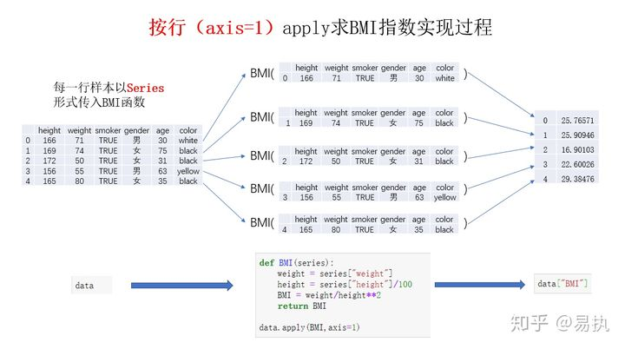

dataframe apply函数
在当apply设置了axis=1对行进行操作时，会默认将每一行数据以Series的形式（Series的索引为列名）传入指定函数，返回相应的结果。

Slide 57
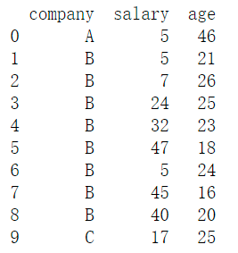
groupby
在日常的数据分析中，经常需要将数据根据某个（多个）字段划分为不同的群体（group）进行分析，如电商领域将全国的总销售额根据省份进行划分，分析各省销售额的变化情况，社交领域将用户根据画像（性别、年龄）进行细分，研究用户的使用情况和偏好等。模拟生成的10个样本数据如下：

Slide 58
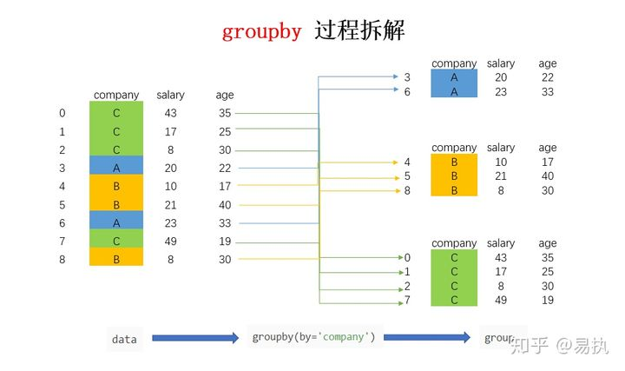
groupby
groupby的过程就是将原有的DataFrame按照groupby的字段（这里是company），划分为若干个分组DataFrame，被分为多少个组就有多少个分组DataFrame

Slide 59
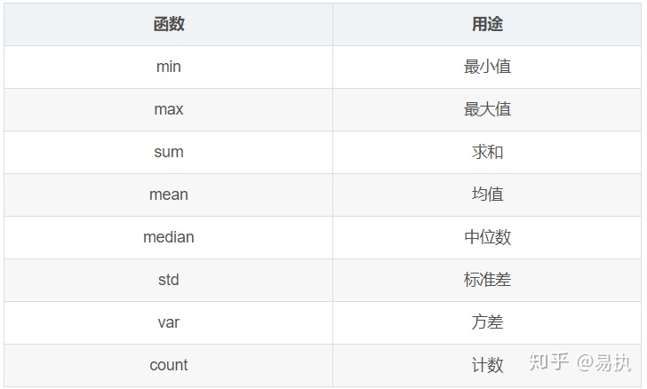
agg聚合函数
聚合操作可以用来求和、均值、最大值、最小值等，下面的表格列出了Pandas中常见的聚合操作。

Slide 60
groupby & agg聚合函数
如果想求不同公司员工的平均年龄和平均薪水。
data.groupby("company").agg('mean')
要计算不同公司员工的平均年龄以及薪水的中位数，可以利用字典进行聚合操作的指定：
data.groupby('company').agg({'salary':'median','age':'mean'})

Slide 61
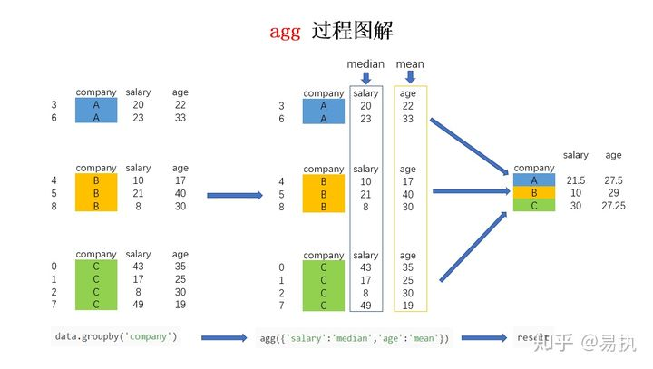

groupby & agg聚合函数

Slide 62
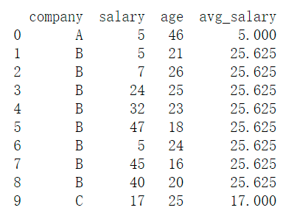
groupby & transform函数
如果现在需要在原数据集中新增一列avg_salary，代表员工所在的公司的平均薪水（相同公司的员工具有一样的平均薪水）
data['avg_salary'] = data.groupby('company')['salary'].transform('mean')

Slide 63
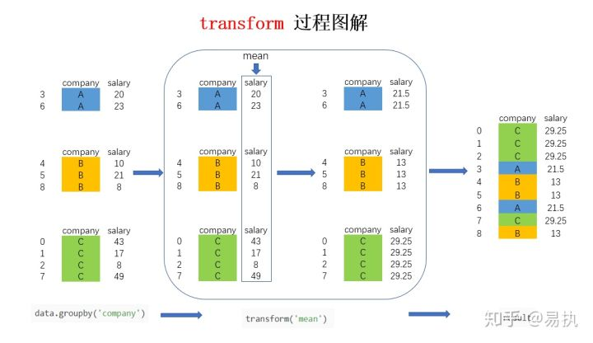

groupby & transform函数

Slide 64
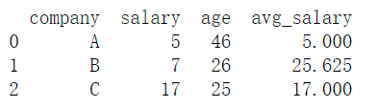
groupby & apply函数
假设我现在需要获取各个公司年龄最大的员工的数据。
def get_oldest_staff(x):
df = x.sort_values(by = 'age',ascending=True)
return df.iloc[-1,:]
oldest_staff = data.groupby('company',as_index=False).apply(get_oldest_staff)
print(oldest_staff)

Slide 65
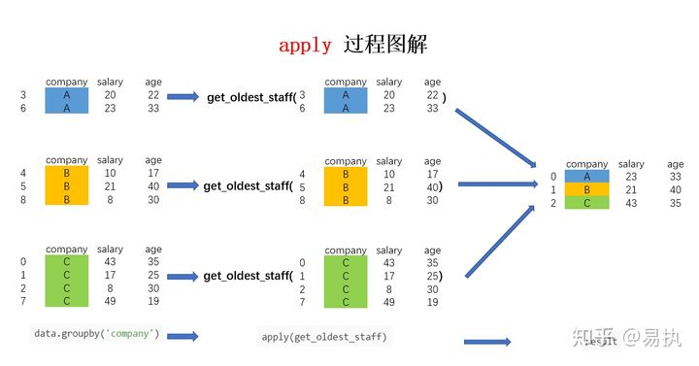

groupby & apply函数

Slide 66
concat函数
主要用途：将多个Series或DataFrame拼起来（横拼或者竖拼都可以）
主要参数：
objs：用于拼接的Series或DataFrame，一般都放在一个列表中传入
axis：控制数据是横向拼接还是纵向拼接，默认为纵向拼接。
ignore_index：是否保留原Seires或DataFrame内部的索引，如果为True则对拼接而成的数据生成新索引（0~n-1）

Slide 67
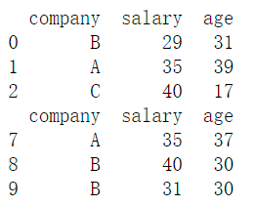
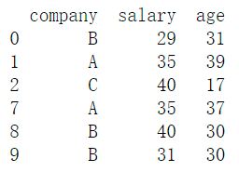
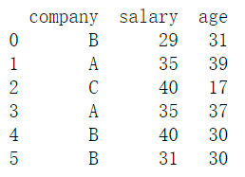
concat函数
data1 = data.head(3)
print(data1)
data2 = data.tail(3)
print(data2)
pd.concat([data1,data2],ignore_index = False)
pd.concat([data1,data2],ignore_index = True)

Slide 68
过渡页
01 数据结构
02 基本功能
03 索引操作及高级索引
04 读写数据操作
05 常用函数
06 统计计算与描述

Slide 69
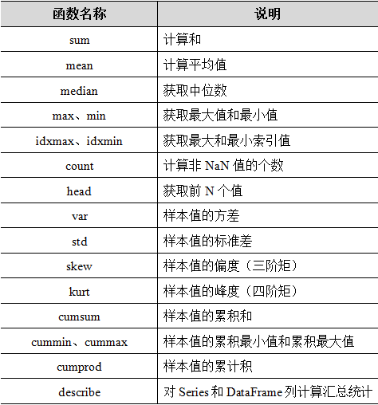
常用的统计计算
Pandas为我们提供了非常多的描述性统计分析的指标方法，比如总和、均值、最小值、最大值等。

Slide 70
本章小结
本章主要介绍了pandas数据结构、索引操作、读写数据操作、常用函数等知识。
通过本章的学习，希望读者能掌握python中pandas的实际使用技巧。

